Slide 1
Етнічний склад населення. Етноси. Найпоширеніші мовні сім’ї. Однонаціональні та багатонаціональні країни
Бартош Є.М.

Slide 2
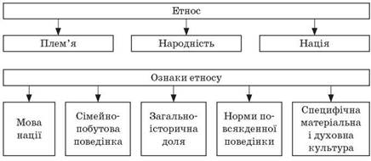
Стадії розвитку етносу

Slide 4
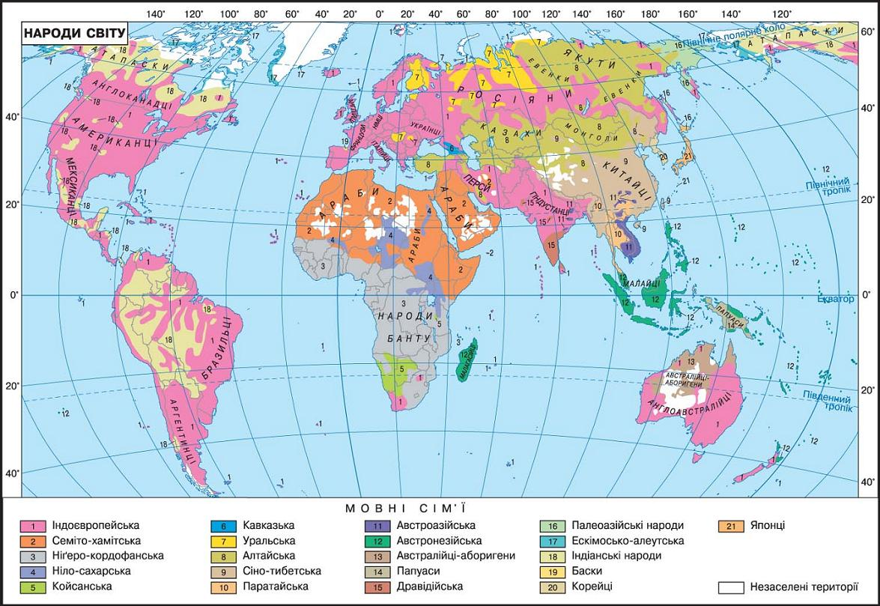
Мовні сім’ї світу

Slide 5
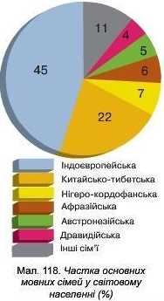
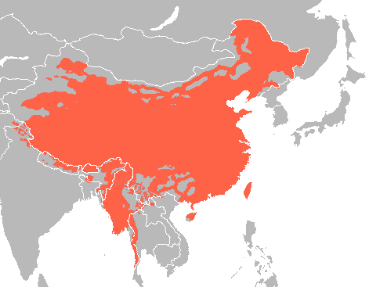

Slide 6
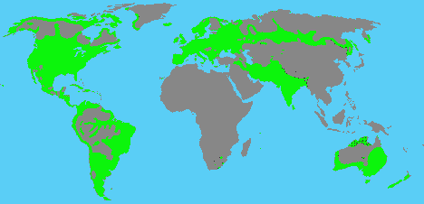
Індоєвропейська мовна сім’я

Slide 8
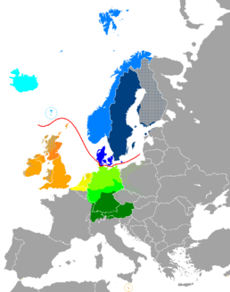
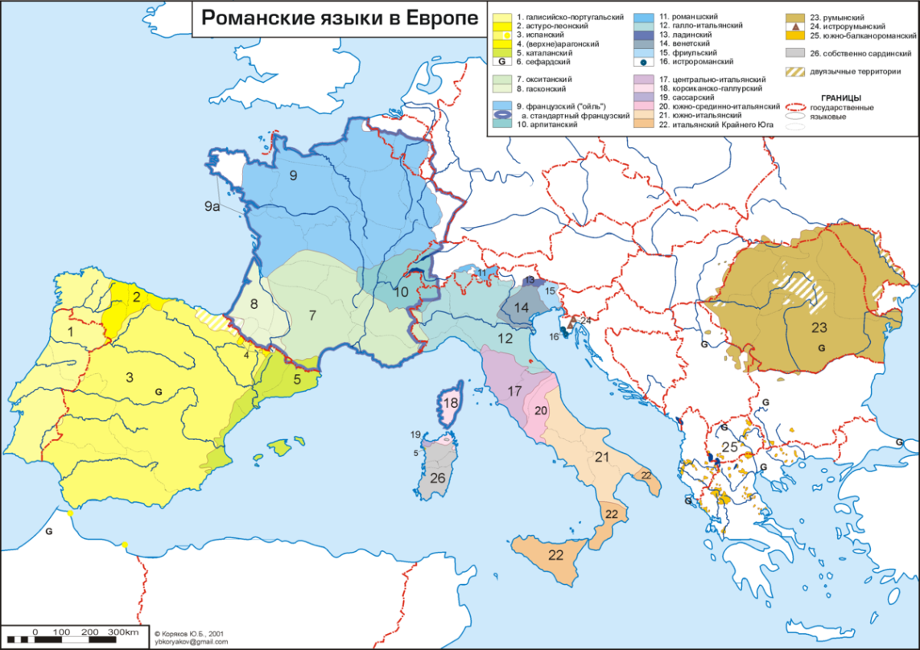
Мовні групи Індоєвропейської сімї Романська група
Германська група

Slide 9
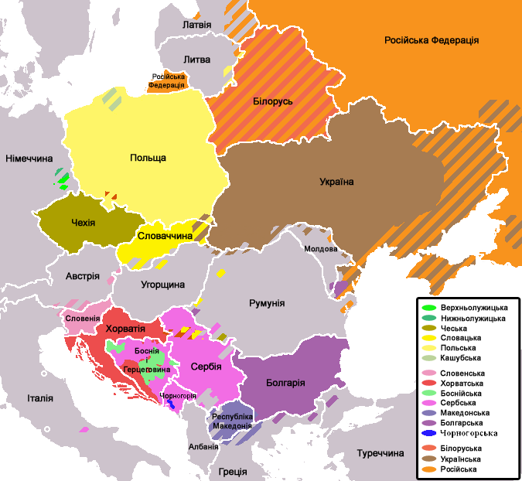
Слов’янські мови

Slide 10
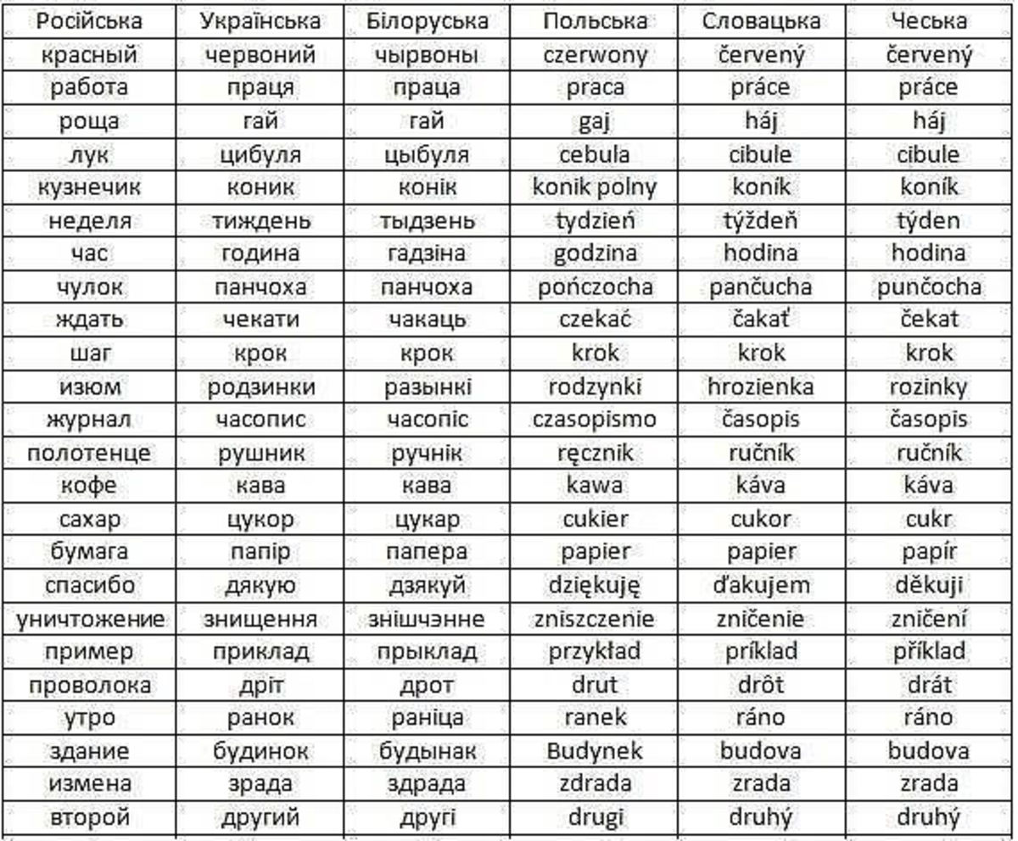

Slide 11
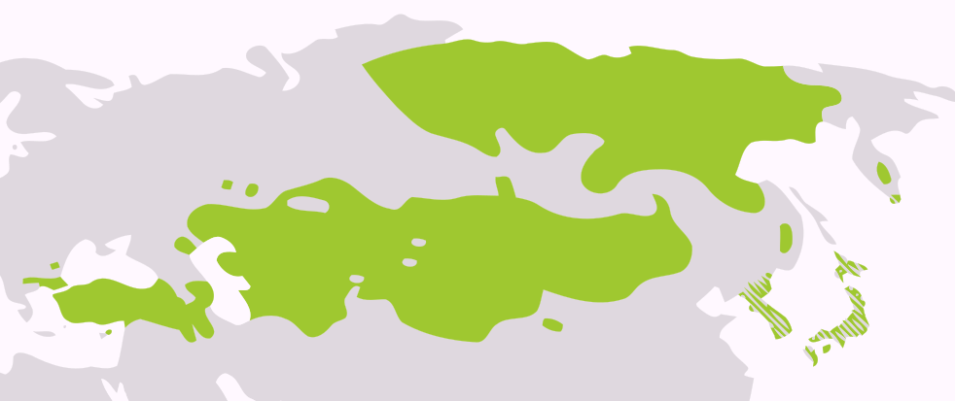

Slide 12
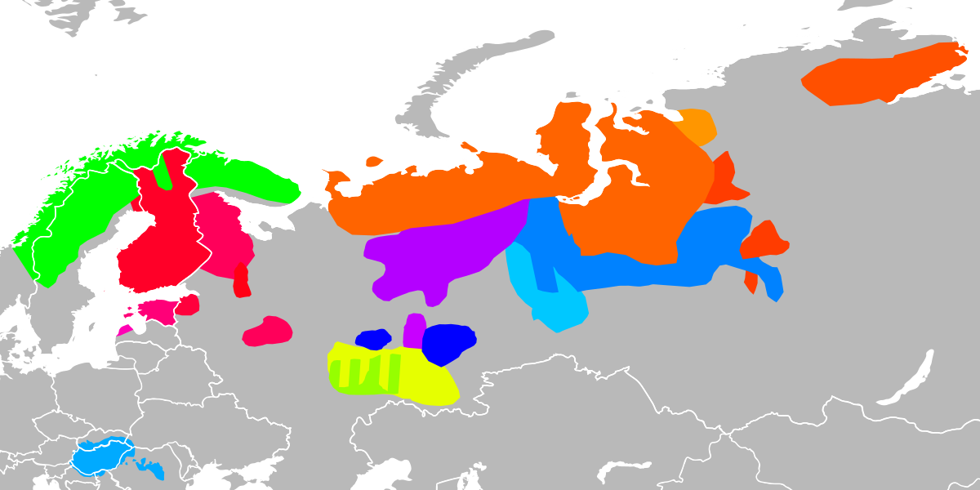

Slide 13
Найчисленніші народи (млн осіб)
Китайці – 1 170
Хіндустанці – 265
Бенгальці – 225
Американці (США) – 200
Бразильці – 175
Росіяни – 140
Японці – 125
Пенджабці – 115
Біхарці – 115
Мексиканці – 105
Яванці – 105

Slide 14
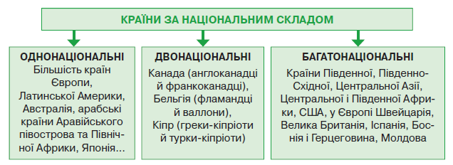

Slide 15
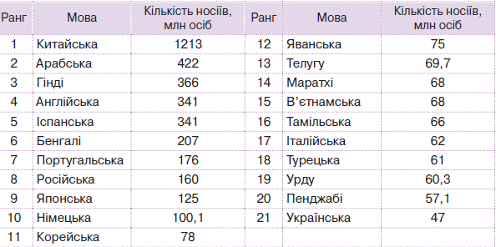
Найпоширеніші мови світу

Slide 16
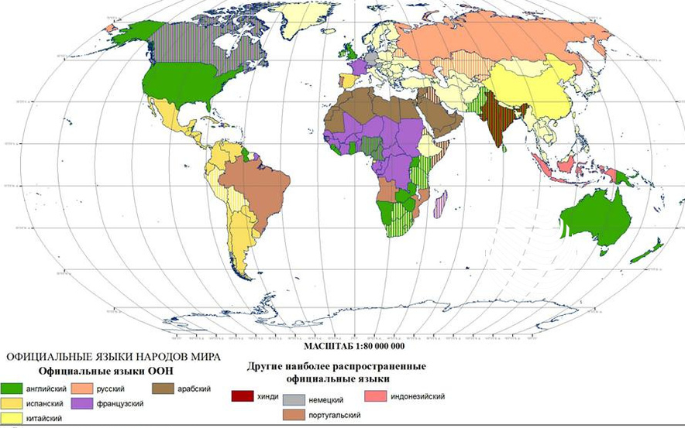
Офіційні мови світу

Slide 17
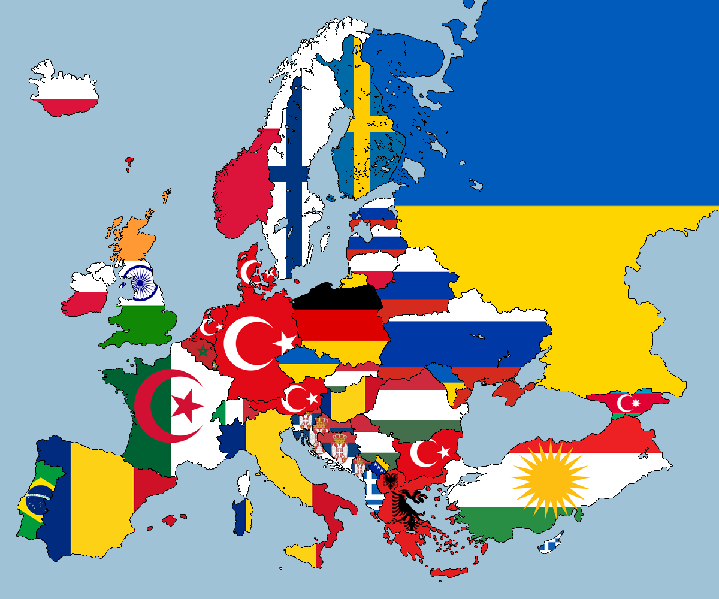
Другі за поширеністю мови в країнах Європи

Slide 18
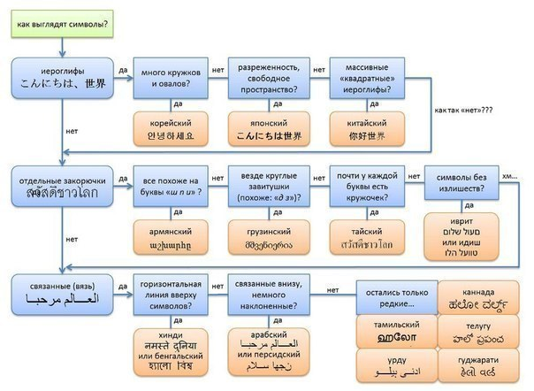

Slide 19
Домашнє завдання
Опрацювати § 54, вивчити терміни, класифікацію народів та країн за мовною ознакою.

